Slide 2
课前回顾
两种常见的最短路径问题
单源最短路径
一顶点到其余各顶点
Dijkstra（迪杰斯特拉）算法
所有顶点间的最短路径
任意两顶点之间
Floyd（弗洛伊德）算法

Slide 3
课前回顾
Dijkstra算法思想
先找出从源点v₀到各终点v_{k}的直达路径（v₀,v_{k}），即通过一条弧到达的路径。
从这些路径中找出一条长度最短的路径（v₀,u）,然后对其余各条路径进行适当调整：
若在图中存在弧（u,v_{k}），且（v₀,u）+（u,v_{k}）<（v₀,v_{k}）,则以路径（v₀,u,v_{k}）代替（v₀,v_{k}）。
在调整后的各条路径中，再找长度最短的路径，依此类推。
按路径“长度”递增的次序来逐步产生最短路径

Slide 4
例
终点 | 从v₀到各终点的dist值和最短路径
v₁
v₂
v₃
v₄
v₅
v_{j}
D[w]
5
100
60
∞
∞
∞
∞
30
0
4
10
10
10
{v₀,v₂}
20
{v₀,v₂}
10
3
∞
60
50
50
{v₀,v₄,v₃}
50
{v₀,v₂,v₃}
{v₀,v₄,v₃}
5
1
2
30
30
30
{v₀,v₄}
0 1 2 3 4 5
{v₀,v₄}
{v₀,v₄}
0
1
2
3
4
5
100
100
90
60
{v₀, v₅}
{v₀, v₅}
{v₀,v₄, v₅}
{v₀,v₄,v₃,v₅}
v₂
v₄
v₃
v₅
s
{v₀,v₂}
{v₀ ,v₂ ,v₄}
{v₀ ,v₂ ,v₄ ,v₃}
{v₀ ,v₂ ,v₄ ,v₃ ,v₅}
S之外的当前最短路径之顶点
(v₀,v₂)+ (v₂,v₃)<(v₀,v₃)
与最小生成树的不同点：路径可能是累加的！

Slide 5
课前回顾
每对顶点之间的最短路径
方法一：每次以一个顶点为源点，重复执行Dijkstra算法n次—— T(n)=O(n³)
方法二：弗洛伊德(Floyd)算法
算法思想：逐个顶点试探法
初始时设置一个n阶方阵，令其对角线元素为0，若存在弧<Vi,Vj>，则对应元素为权值；否则为∝
逐步试着在原直接路径中增加中间顶点，若加入中间点后路径变短，则修改之；否则，维持原值
所有顶点试探完毕，算法结束

Slide 6
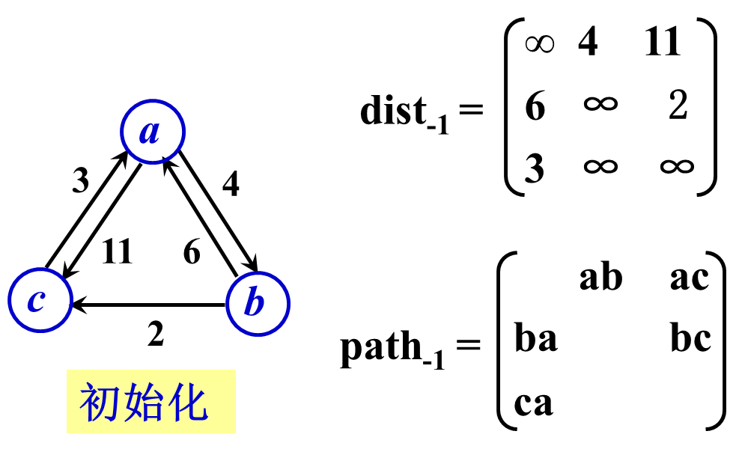
课前回顾
Floyd算法演示

Slide 7
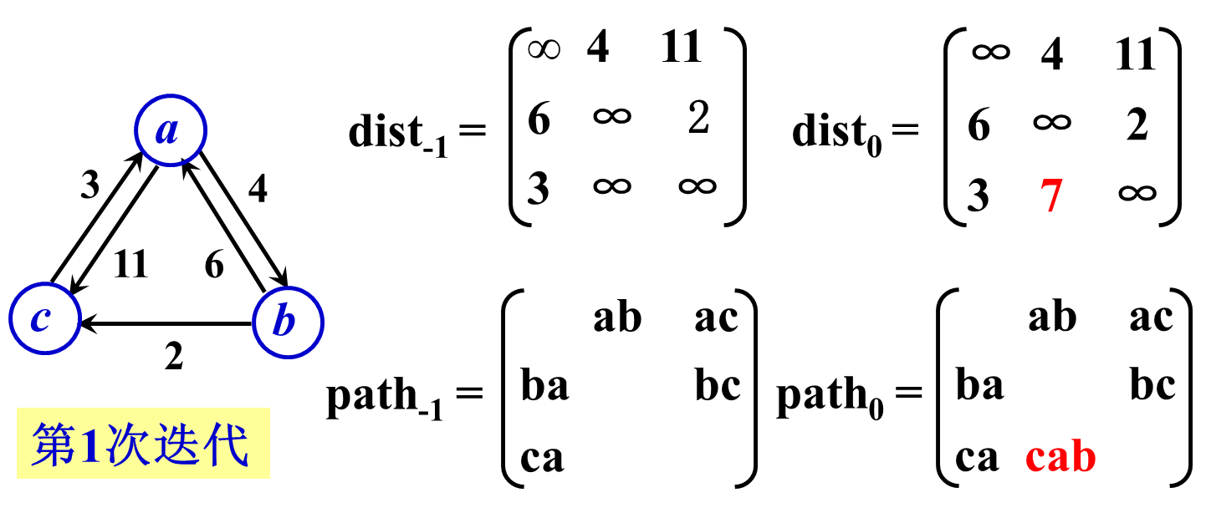
课前回顾
Floyd算法演示

Slide 8
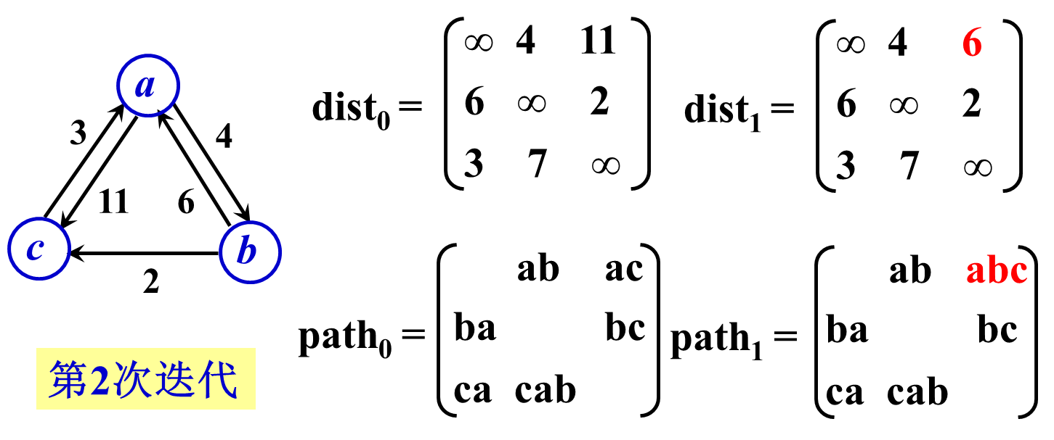
课前回顾
Floyd算法演示

Slide 9
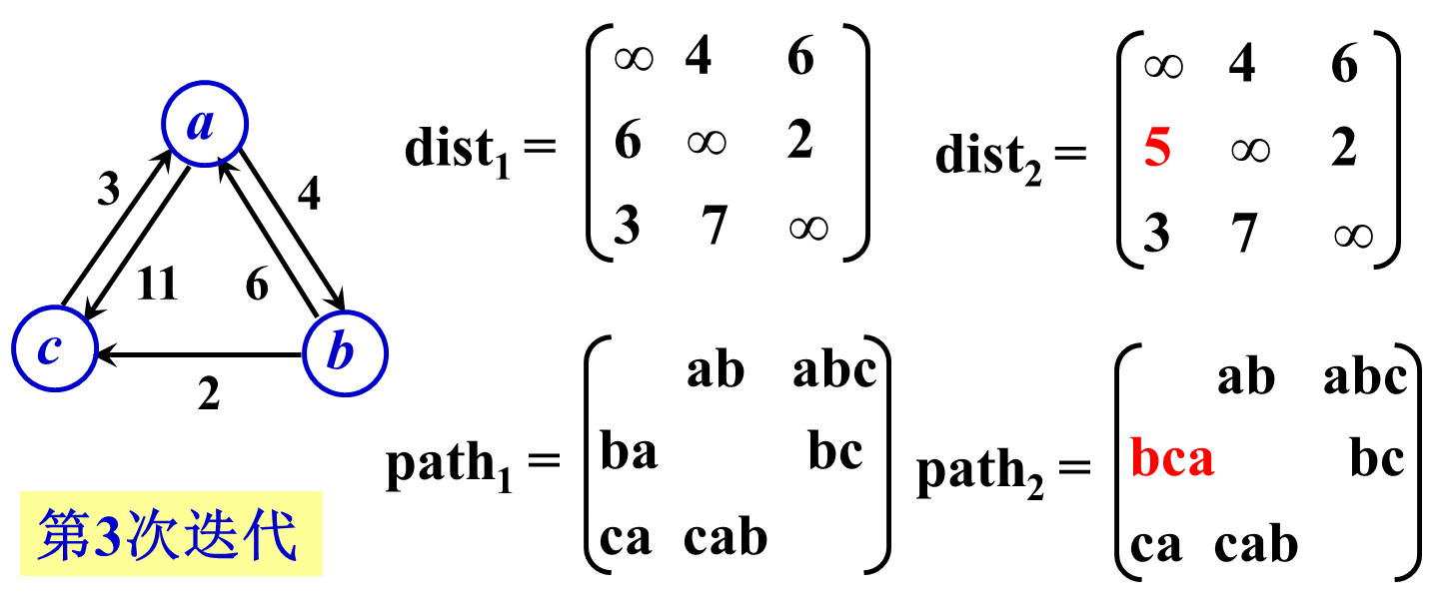
课前回顾
Floyd算法演示

Slide 10
教学内容
查找的基本概念
线性表的查找
树表的查找
哈希表的查找

Slide 11
教学目标
熟练掌握顺序查找和折半查找算法
熟练掌握二叉排序树的构造和查找算法及其性能分析方法
掌握二叉排序树的插入和删除算法
熟练掌握哈希函数的构造及其解决冲突的方法

Slide 12
9.1 查找的基本概念
查找表
由同一类型的数据元素（或记录）构成的集合
查找表常用的操作
查询某个“特定的”数据元素是否在表中；
查询某个“特定的”数据元素的各种属性；
在查找表中插入一元素；
从查找表中删除一元素。
静态查找表
对查找表没有修改操作（插入和删除）
动态查找表
对查找表有修改操作

Slide 13
9.1 查找的基本概念
查找
根据给定的某个值，在查找表中确定一个其关键字等于给定值的数据元素或（记录）
查找成功
若表中存在特定元素，称查找成功。
关键字
记录中某个数据项的值，可用来标识一个记录
主关键字
能唯一地标识一个记录的关键字
次关键字
可以标识若干个数据元素

Slide 14
9.1 查找的基本概念
查找结构 ：面向查找操作的数据结构 。
本章讨论的查找结构 ：
线性表：适用于静态查找，主要采用顺序查找技术、折半查找技术。
树表：适用于动态查找，主要采用二叉排序树的查找技术。
散列表：静态查找和动态查找均适用，主要采用散列技术。

Slide 15
9.1 查找的基本概念
查找方法评价
查找的过程就是将给定的值与文件中各记录的关键字进行比较的过程。所以用比较次数的平均值来评估算法的优劣，称为平均查找长度（ASL：average search length）。
统计意义上的数学期望值
其中：
n是文件记录个数；
P_{i}是查找第i个记录的查找概率（通常取等概率,即P_{i} =1/n）;
C_{i}是找到第i个记录所需要的比较次数。
物理意义：假设每一元素被查找的概率相同，则查找每一元素
所需的比较次数之总和再取平均，即为ASL。
显然，ASL值越小，时间效率越高。

Slide 16
线性表的查找
顺序查找（线性查找）
折半查找（二分查找）
分块查找（索引顺序查找）

Slide 17
线性表的查找
顺序查找
查找过程
从表的一端开始逐个进行记录的关键字和给定值的比较
应用范围
顺序表或线性链表表示的静态查找表
表内元素之间无序
顺序表的表示
typedef struct {
KeyType key; //关键字域
InfoType otherinfo;
}ElemType;
typedef struct {
ElemType *elem; //表基址，0号单元留空
int length; //表长
}SSTable;

Slide 18
顺序查找
i
i
ST.elem
64
key = 64
i
i
ST.elem
60
key = 60

Slide 19
顺序查找
算法的实现：
技巧：把待查关键字key存入表头（俗称“哨兵”），则顺序查找的实现方案为：从后向前逐个比较！
int Search_Seq(SSTable ST, KeyType key)
{ // 在顺序表ST中顺序查找其关键字等于 key的数据元素。
//若找到，则函数值为该元素在表中的位置，否则为0。
ST.elem[0].key = key; // 设置“哨兵”
for (i=ST.length; --i);
// 从后往前找
return i; // 找不到时，i为0
} // Search_Seq
ST.elem[i].key!=key;

Slide 20
线性表的查找
第2章在顺序表L中查找值为e的数据元素
int LocateElem(SqList L,ElemType e)
{
for (i=0;i< L.length;i++)
if (L.elem[i]==e) return i+1;
return 0;
}
改进：把待查关键字key存入表头（“哨兵”），从后向前逐个比较，可免去查找过程中每一步都要检测是否查找完毕，加快速度。

Slide 21
线性表的查找
带“哨兵”的顺序查找
int Search_Seq(SSTable ST, KeyType key){
//若成功返回其位置信息，否则返回0
ST.elem[0].key =key;
for( i=ST.length; ST.elem[i].key!=key; - - i );
return i;
}

Slide 22
线性表的查找
顺序查找的性能分析
空间复杂度
一个辅助空间O(1)
时间复杂度O(n)
查找成功时的平均查找长度
设表中各记录查找概率相等
ASL=(1+2+ ... +n)/n =(n+1)/2
查找不成功时的平均查找长度ASL=n+1
查找第n个元素所需的比较次数为1
查找第n-1个元素所需的比较次数为2
……
查找第1个元素所需的比较次数为n
Notes:
查找不成功，每个元素查找n+1次，n(n+1)/n

Slide 23
线性表的查找
顺序查找算法的优缺点
优点
算法简单，对表结构无任何要求，即适用于顺序结构，也适用于链式结构，无论记录是否按关键字有序均可应用。
缺点
平均查找长度较大，查找效率较低
当n很大时，不宜采用顺序查找

Slide 24
折半查找（又称二分查找或对分查找）
使用条件：
线性表中的记录必须按关键字有序
必须采用顺序存储
基本思想：
在有序表中，取中间记录作为比较对象，
若给定值与中间记录的关键字相等，则查找成功；
若给定值小于中间记录的关键字,则在中间记录的左半区继续查找；
若给定值大于中间记录的关键字,则在中间记录的右半区继续查找。
不断重复上述过程, 直到查找成功; 或所查找的区域无记录,
查找失败。

Slide 25
线性表的查找
折半查找
查找过程：每次将待查记录所在区间缩小一半
适用条件：采用顺序存储结构的有序表
算法实现
设表长为n，low、high和mid分别指向待查元素所在区间的上界、下界和中点，k为给定值
初始时，令low=1，high=n，mid=⎣(low+high)/2⎦
让k与mid指向的记录比较
若k==r[mid].key，查找成功
若k<r[mid].key，则high=mid-1
若k>r[mid].key，则low=mid+1
重复上述操作，直至low>high时，查找失败

Slide 26
折半查找
数组a中存放从小到大排好序的n个整数，查找给定值k在数组中的下标；若查找失败，返回-1。
找37
0 1 2 3 4 5 6 7 8 9 10 11 12 13 14
5 13 19 21 37 56 64 75 80 88 92 100 111 120 125
low
mid
high
查找成功

Slide 27
折半查找
找90
0 1 2 3 4 5 6 7 8 9 10 11 12 13 14
5 13 19 21 37 56 64 75 80 88 92 100 111 120 125
low
mid
high
查找失败

Slide 28
折半查找—练习
（6，12，15，18，22，25，28，35，46，58，60）
查找12，50，分别与哪些元素比较，结果如何？
查找12： 依次与25，15，6，12比较，查找成功
查找50：依次与25，46，58比较，查找失败

Slide 29
折半查找-过程分析
查找过程：
（1）确定查找范围 和中间值：
查找范围 : 设low，high
中间位置：求 mid
中间值关键字：
（2）比较结果有三种：
K = r[mid].key ：查找成功；
K < r[mid].key ：重新划分区间 ， 重复查找过程
K > r[mid].key ：重新划分区间， 重复查找过程
（3）查找失败：区间不存在。
=（low + high ) / 2
r [ mid ] . key
high = mid -1
low = mid +1
low>high

Slide 30
折半查找
折半查找算法
int Search(int a[],int n,int k)
{ int low,high,mid,found;
low=0; high=n-1; found=0;
while( )
{
mid=(low+high)/2;
if(k>a[mid]) low=mid+1;
else if (k==a[mid]) found=1;
else high=mid-1;
}
if(found==1) return mid;
else return -1;
}
(low<=high)&&(found==0)

Slide 31
分析折半查找的平均查找长度
先看一个具体的情况，假设：n=11
3
4
2
3
4
1
3
4
2
3
4
判定树
6
3
9
1
4
7
10
2
5
8
11

Slide 32
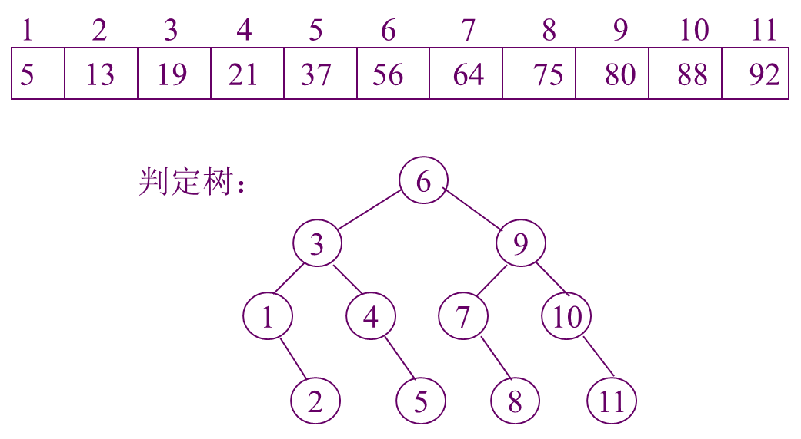
线性表的查找
折半查找判定树
折半查找的过程可以用二叉树来描述，树中的每个结点对应有序表中的一个记录，结点的值为该记录在表中的位置。把当前查找区间的中间位置作为根，左子表和右子表分别作为根的左子树和右子树。由此得到的二叉树称为折半查找的判定树。

Slide 33
线性表的查找
判定树的构造方法
当n=0时，折半查找判定树为空；
当n＞0时，折半查找判定树的根结点是有序表中序号为mid=(n+1)/2的记录，根结点的左子树是与有序表r[1] ~ r[mid-1]相对应的折半查找判定树，根结点的右子树是与r[mid+1] ~ r[n]相对应的折半查找判定树。

Slide 34
线性表的查找
加上外部结点的判定树
1 2 3 4 5 6 7 8 9 10 11
5 13 19 21 37 56 64 75 80 88 92
6
1
<
=
>
2
3
9
1
4
7
10
内结点
-1
2
3-4
5
6-7
8
9-10
11
h
1-2
2-3
4-5
5-6
7-8
8-9
10-11
11-
外结点
若所有结点的空指针域设置为一个指向一个方形结点的指针，称方形结点为判定树的外部结点；对应的，圆形结点为内部结点。

Slide 35
线性表的查找
练习
假定每个元素的查找概率相等，求查找成功时的平均查找长度。
6
1
<
=
>
2
3
9
1
4
7
10
内结点
-1
2
3-4
5
6-7
8
9-10
11
h
1-2
2-3
4-5
5-6
7-8
8-9
10-11
11-
外结点
ASL＝1/11*(1*1＋2×2＋4×3+4*4 )＝33/11=3

Slide 36
线性表的查找
折半查找性能分析
具有n个结点的折半查找判定树的深度为
查找成功
在表中查找任一记录的过程，即是折半查找判定树中从根结点到该记录结点的路径，和给定值的比较次数等于该记录结点在树中的层数。
查找不成功
查找失败的过程就是走了一条从根结点到外部结点的路径，和给定值进行的关键字的比较次数等于该路径上内部结点的个数。
⎣
log
n
⎦
+
1
2

Slide 37
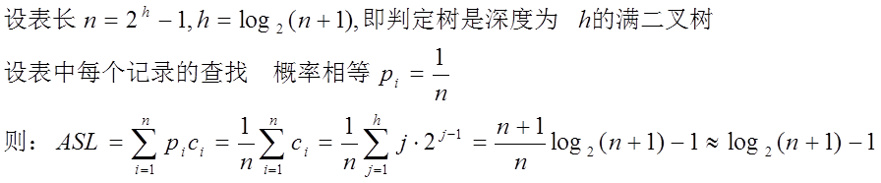
线性表的查找
折半查找的平均查找长度
1次比较就查找成功的元素有1个（2⁰），即中间值；
2次比较就查找成功的元素有2个（2¹），即1/4处（或3/4）处；
3次比较就查找成功的元素有4个（2²），即1/8处（或3/8）处…
4次比较就查找成功的元素有8个（2³），即1/16处（或3/16）处…
……
则第h次比较时查找成功的元素会有（2^{h-1}）个；
推导过程
（详细推导过程见教材P221的附注1）

Slide 38
线性表的查找
折半查找算法的优缺点
优点
比较次数少，查找速度快
缺点
要求表有序，且顺序存储
适用：不经常变动且查找频繁的有序表

Slide 39
线性表的查找
课堂练习（多项选择）
使用折半查找算法时，要求被查文件
Ａ．采用链式存贮结构
Ｂ．记录的长度≤128
Ｃ．采用顺序存贮结构
Ｄ．记录按关键字递增有序
√
√

Slide 40
索引顺序表
在建立顺序表的同时，建立一个索引。
例如：
顺序表
0 | 1 | 2 | 3 | 4 | 5 | 6 | 7 | 8 | 9 | 10 | 11 | 12 | 13 | ……
17 | 08 | 21 | 19 | 14 | 31 | 33 | 22 | 25 | 40 | 52 | 61 | 78 | 46 | ……
索引
21 0 | 40 5 | 78 10 | ……
索引顺序表 = 索引 + 顺序表

Slide 41
线性表的查找
分块查找（索引顺序查找）
查找过程
将表分成几块，块内无序，块间有序；先确定待查记录所在块，然后在块内查找
适用条件
分块有序表
每个子块中的关键字都比后一块中的关键字小(但子表内部未必有序)
算法实现
用数组存放待查记录,每个数据元素至少含有关键字域
建立索引表，每个索引表结点含有最大关键字域和指向本块第一个结点的指针

Slide 42
线性表的查找
查找步骤分两步进行
对索引表使用折半查找法
确定了待查关键字所在的子表后，在子表内采用顺序查找法
因为各子表内部是无序表
分块查找示例
索引表
22 48 86
查38
1 7 13
1 2 3 4 5 6 7 8 9 10 11 12 13 14 15 16 17 18
查找成功
22 12 13 8 9 20 33 42 44 38 24 48 60 58 74 57 86 53

Slide 43
线性表的查找
分块查找性能评价
ASL_{bs}=L_{b}+L_{w}

Slide 44
线性表的查找
查找方法比较
顺序查找
折半查找
分块查找
ASL
最大
最小
两者之间
表结构
有序表、无序表
有序表
分块有序表
存储结构
顺序存储结构
线性链表
顺序存储结构
顺序存储结构
线性链表

Slide 45
9.2 树表查找
树表查找的特点
表结构在查找过程中动态生成
对于给定值key
若表中存在，则成功返回；
否则插入关键字等于key 的记录
二叉排序树
平衡二叉树
B-树
B+树
键树

Slide 46
9.2 树表的查找
二叉排序树
二叉排序树的定义
二叉排序树的查找
二叉排序树的插入
二叉排序树的构造
二叉排序树的删除

Slide 47
9.2 树表的查找
二叉排序树的定义
二叉排序树或是空树，或是满足如下性质的二叉树
若其左子树非空，则左子树上所有结点的值均小于根结点的值；
若其右子树非空，则右子树上所有结点的值均大于等于根结点的值；
其左右子树本身是一棵二叉排序树

Slide 48
9.2 树表的查找
课堂练习
下列图形中，哪个不是二叉排序树 ？

Slide 49
9.2 树表的查找
课堂练习
45
中序遍历二叉排序树后的结果有什么规律？
12
53
3
37
100
61
24
90
3，12，24，37，45，53，61，78，90，100
78
递增
得到一个关键字递增的有序序列

Slide 50
9.2 树表的查找
二叉排序树的查找
若查找的关键字等于根结点的关键字，则查找成功
否则
若给定值小于根结点的关键字，则继续在左子树上进行查找；
若给定值大于根结点的关键字，则继续在右子树上进行查找。

Slide 51
9.2 树表的查找
二叉排序树的查找示例
二叉排序树
50
50
50
50
50
50
30
30
80
80
20
40
40
90
90
35
35
85
32
查找关键字
88
== 50 ,
35 ,
90 ,
95 ,

Slide 52
9.2 树表的查找
从上述查找过程可见，
从根结点出发，沿着左分支或右分支递归进行查询直至关键字等于给定值的结点;
——查找成功
或者
从根结点出发，沿着左分支或右分支递归进行查询直至子树为空树止。
——查找不成功

Slide 53
9.2 树表的查找
二叉排序树查找的算法思想
若二叉排序树为空，则查找失败，返回空指针。
若二叉排序树非空，将给定值key与根结点的关键字T->data.key进行比较：
若key等于T->data.key，则查找成功，返回根结点地址；
若key小于T->data.key，则进一步查找左子树；
若key大于T->data.key，则进一步查找右子树。

Slide 54
9.2 树表的查找
二叉排序树查找的算法描述
BSTree SearchBST(BSTree T, KeyType key) {
if((!T) || key==T->data.key) return T;
else if (key<T->data.key)
return SearchBST(T->lchild,key); //在左子树中继续查找
else
return SearchBST(T->rchild,key); //在右子树中继续查找
} // SearchBST

Slide 55
二叉排序树的查找
将数据元素构造成二叉排序树的优点：
① 查找过程与顺序结构有序表中的折半查找相似，
查找效率高；
② 中序遍历此二叉树，将会得到一个关键字的有序序
列（即实现了排序运算）；
③ 一个无序序列可以通过构造一棵二叉排序树而变成 一个有序序列，构造树的过程即为对无序序列进行排序的过程。

Slide 56
二叉排序树的查找
将数据元素构造成二叉排序树的优点：
④ 如果查找不成功，能够方便地将被查元素插入到二叉树的叶子结点上，而且插入或删除时只需修改指针而不需移动元素。
——这种既查找又插入的过程称为动态查找。
二叉排序树既有类似于折半查找的特性，又采用了链表存储，它是动态查找表的一种适宜表示。

Slide 57
练习
一、选择题
如果要求一个线性表既能较快地查找，又能适应动态变化的要求，则可采用(①)查找方法。采用折半查找方法进行查找时，数据文件应为(②)，且限于(③)。要进行顺序查找，则线性表(④)。 ①: A.分块 B.顺序 C.折半 D.基于树型 ②③: A.有序表 B.随机表 C.散列存储结构 D.链式存储结构 E.顺序存储结构 F.线性表 ④: A.必须以顺序方式存储 B.必须以链式方式存储 C.既可以以顺序方式存储，也可以以链式方式存储
①D ②A ③E ④C

Slide 58
折半查找的查找速度 (①)比顺序查找法的速度快。设有100个元素，用折半法查找时，最大比较次数是(②)，最小比较次数是(③)。 ①: A.一定 B. 不一定 ②③: A.25 B.50 C.10 D.7 E.4 F.2 G.1
① B ② D ③ G

Slide 59
二、简答题
1、静态索引结构和动态索引结构的优缺点？
静态索引结构的优点是结构定型，建立方法简单，存取方便；缺点是不得更新，插入或删除时效率低。 动态索引结构优点是在插入或删除时能够自动调整索引树结构，以保持最佳的搜索效率;缺点是实现算法复杂。

